Slide 1

Projeto Prático de Laboratórios de Informática IV Tutor nº 5 Etapa 1 - Fundamentação
Universidade do Minho
2014-2015
Licenciatura em Engenharia Informática, 3º Ano
Grupo 5
Daniel Caldas, José Cortez, Marcelo Gonçalves, ricardo silva
Departamento de Informática
Escola de Engenharia
Universidade do Minho
Grupo 5, Apresentação do projeto prático de Laboratórios de Informática IV
2014/2015
1
Notes:
1
Rixas

Slide 2
Estrutura da apresentação
Contextualização
Motivação e Objetivos
Protótipo de interface gráfica e Requisitos
Salvaguarda para trabalho futuro
Diagrama de Gantt
Conclusões
Grupo 5, Apresentação do projeto prático de Laboratórios de Informática IV
2014/2015
2

Slide 3
Contextualização
Um dos maiores desafios que se apresenta à sociedade é o ensino.
Das diversas áreas científicas, existem algumas que, pela sua natureza, se tornam mais complexas de se ensinar.
Escolha do tema: História e Geografia de Portugal.
Grupo 5, Apresentação do projeto prático de Laboratórios de Informática IV
2014/2015
3
Notes:
Cada vez mais queremos aprender mais conteúdo e mais rápido;
Existem diversas ferramentas de ensino, uma delas à distância de um CLIQUE, a amiga Internet;
Algumas áreas são mais complexas de se ensinar não no sentido da complexidade do conteúdo em si, mas sim no interesse que desperta no público em geral.
A história é um exemplo.

Slide 4
Motivação e Objetivos
Cativar os jovens para o estudo da História e Geografia de Portugal.
Criação de um método de ensino interativo.
Público alvo: faixa etária (10-14 anos).
Grupo 5, Apresentação do projeto prático de Laboratórios de Informática IV
2014/2015
4

Slide 5
Interface Gráfica e Requisitos
Funcionalidades obrigatórias com base num esboço da interface gráfica.
Nas imagens que demonstraremos denotamos funcionalidade obrigatória por F.O. .
Grupo 5, Apresentação do projeto prático de Laboratórios de Informática IV
2014/2015
5

Slide 6
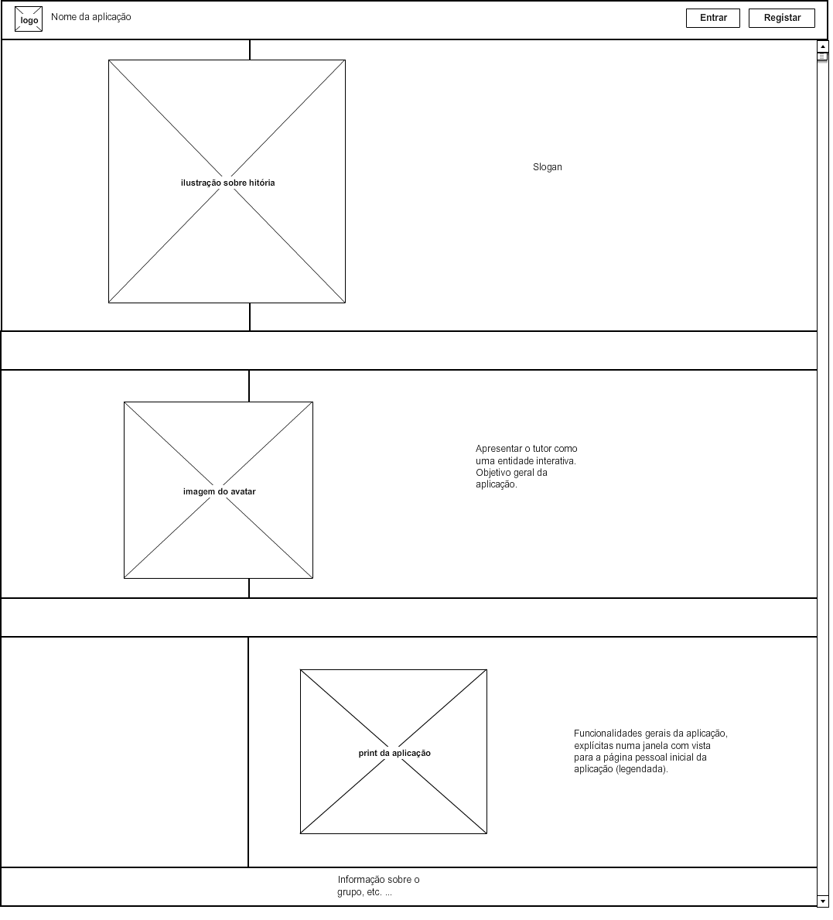
F.O. 2 - Domínio de conhecimento, modo e princípios de funcionamento.
Fig. 1 – Página inicial da aplicação.

Slide 7
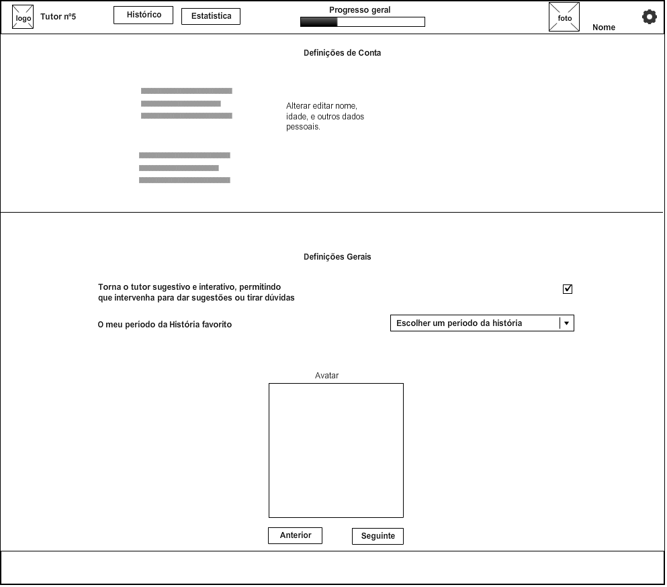
F.O. 1 - Permitir aos seus utilizadores definir uma configuração inicial.
Fig. 2 – Página de definições.

Slide 8
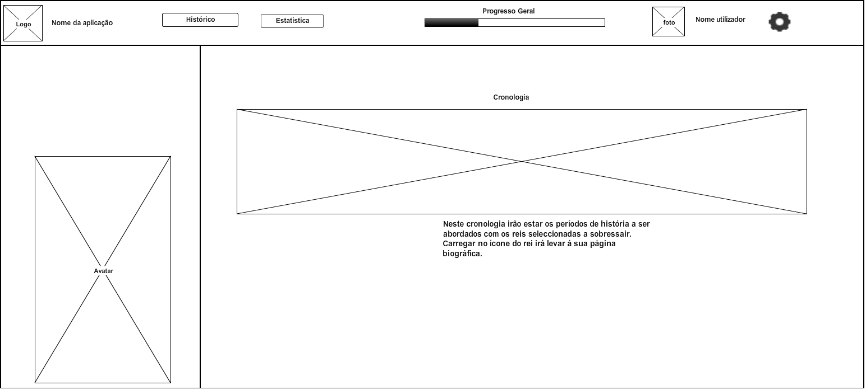
F.O. 4 - Rastrear atividades.
F.O. 5 - Guardar informação das sessões de estudo e caraterizar conhecimento do utilizador
Fig. 3 – Perfil inicial do utilizador.

Slide 9
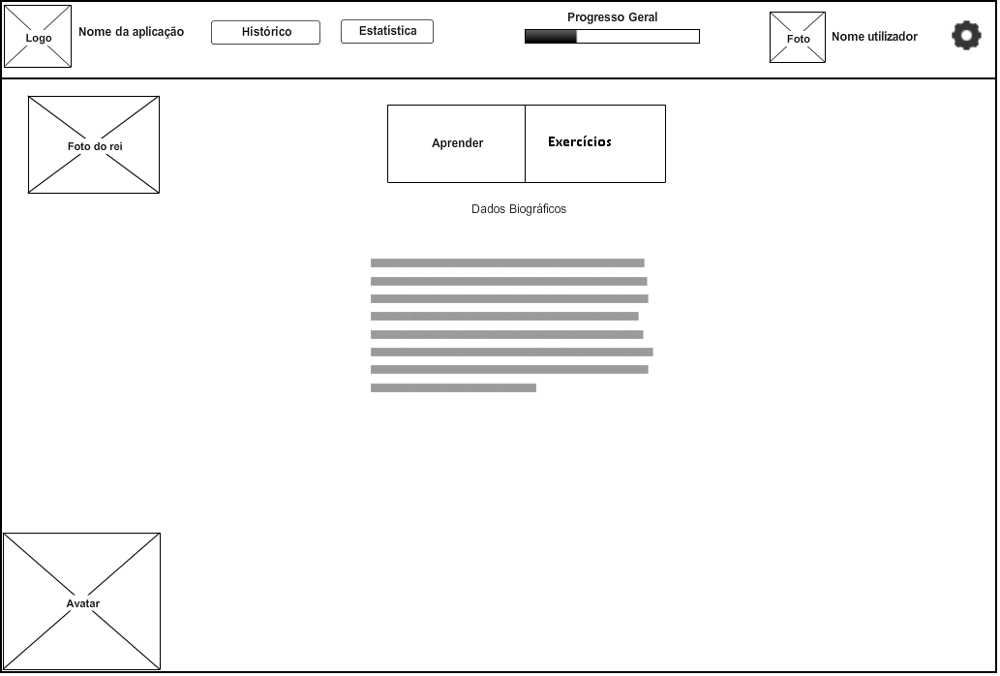
F.O. 3 - Ser capaz de ensinar com base num dado método, acompanhando o “aluno”.
F.O. 6 - Definir sessões de estudo, gerar exercícios, avaliação.
Fig. 4 – Perfil do rei.

Slide 10
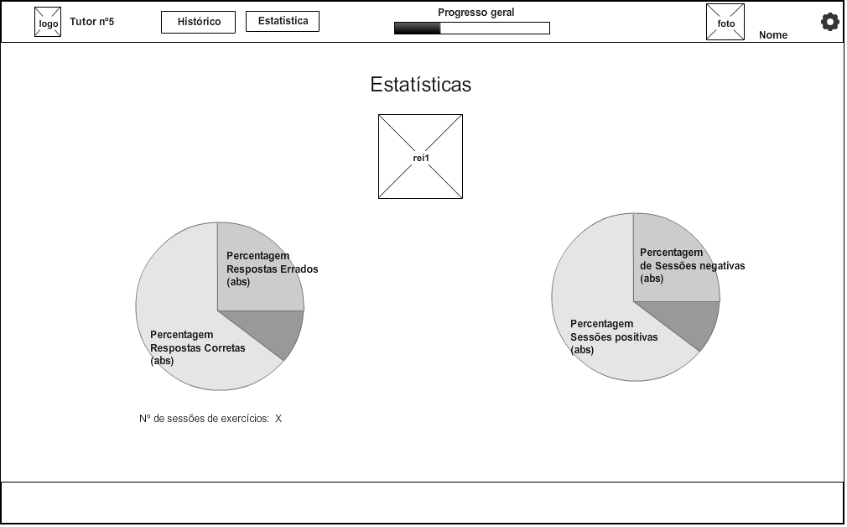
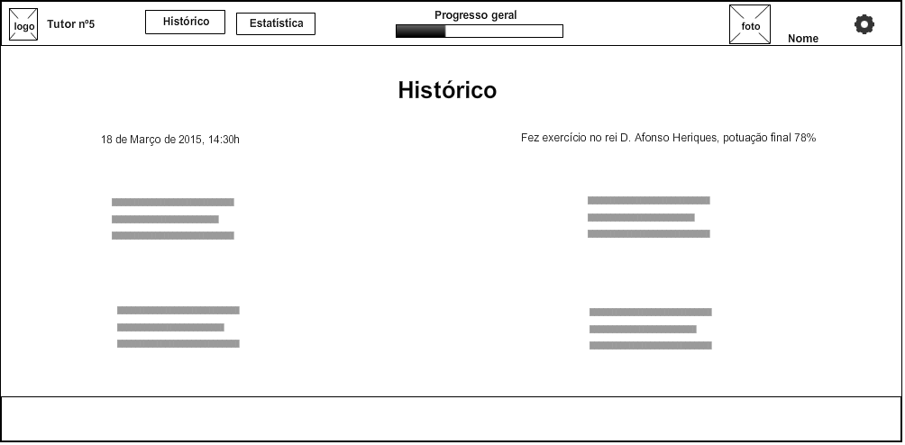
Fig. 5 – Estatísticas.
F.O. 10 - Estatísticas.
Fig. 6 – Histórico.
Notes:
Falta referir:
- F.O. 7 Interface simples e interativa, como vimos tentamos diminuir a carga de informação por página, e certamente tentaremos acrescentar interatividade.
- F.O. 9 Recursos multimédia, como vimos temos vídeo, será se correr como planeado usado um sintetizador de voz para que o tutor FAÇA JUS ao nome que lhe é dado;
- F.O. 8 Expansão de conhecimento.. Veremos de seguida…

Slide 11
Salvaguarda para trabalho futuro
Implementação em dispositivos móveis.
Expansão do conhecimento (Funcionalidade obrigatória nº 8).
Interatividade.
Grupo 5, Apresentação do projeto prático de Laboratórios de Informática IV
2014/2015
11
Notes:
Interatividade, design, será naturalmente o última fase de implementação, pois
a nossa formação na LEI é mais orientada à camada de negócio e base de dados;
Portanto o salto para a interatividade só será dado após as ditas camadas estarem suficientemente sólidas;

Slide 12
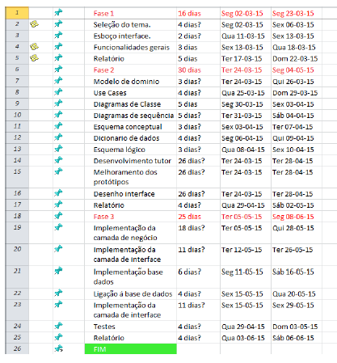
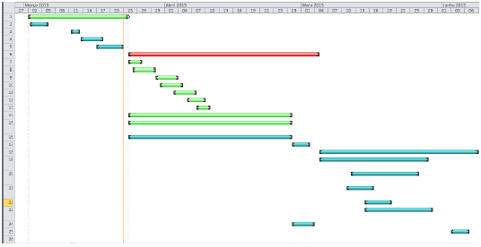
Diagrama de Gantt
Notes:
Abordagem de DSS (mas conhecida como UC CUJO O NOME NÃO PODE SER PRONUNCIADO)
Divisão de tarefas;
Noção dos skills de cada elemento, para maior rendimento, consequentemente melhor produto;
Temos de ter noção das tarefas que devem ou pode ser sobrepostas a outras;
Definir objetivos para um intervalo fechado de tempo por forma a cumprir com os requisitos;

Slide 13
Conclusão
Nova abordagem a um problema.
Planeamento e estratégia.
Poder de previsão.
Apreciação crítica.
Grupo 5, Apresentação do projeto prático de Laboratórios de Informática IV
2014/2015
13
Notes:
Imaturidade na abordagem inicial ao problema, “por onde começar?”;
Falta de experiência ;
Tentamos ao máximos cumprir com os requisitos mas… algumas funcionalidades possam estar descritas de uma forma muito vaga ;
O diagrama de Gantt construído não está apresentável ;

Slide 14
Projeto Prático de Laboratórios de Informática IV Tutor nº 5 Etapa 1 - Fundamentação
Universidade do Minho
2014-2015
Licenciatura em Engenharia Informática, 3º Ano
Grupo 5
Daniel Caldas, José Cortez, Marcelo Gonçalves, ricardo silva
Departamento de Informática
Escola de Engenharia
Universidade do Minho
Grupo 5, Apresentação do projeto prático de Laboratórios de Informática IV
2014/2015
14
Notes:
14
Rixas

